Slide 1
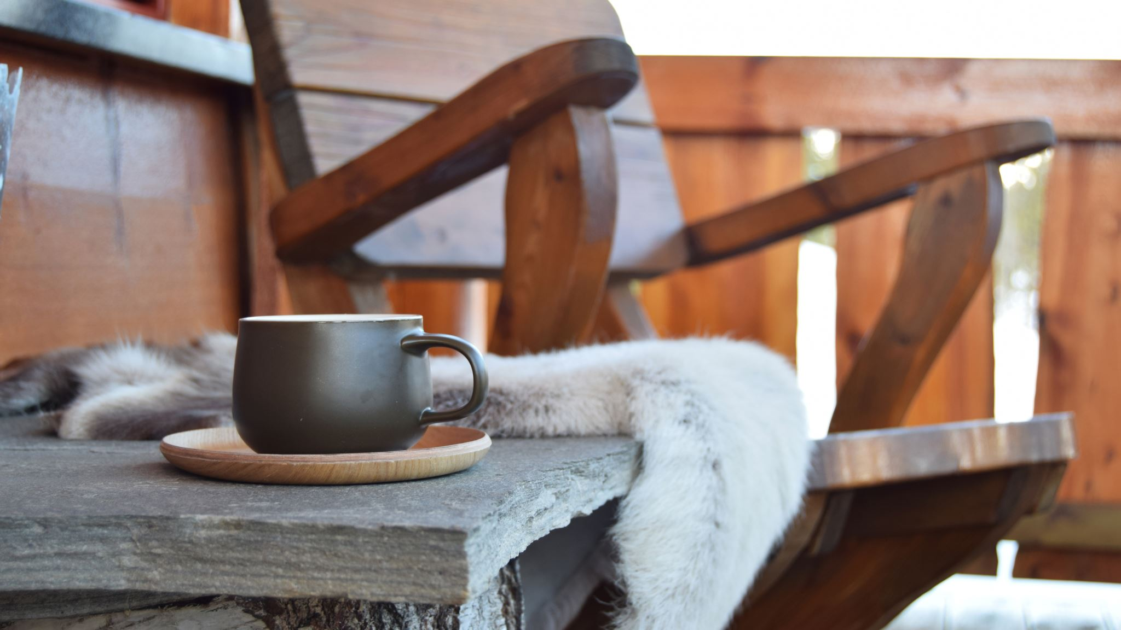
Лесное кафе с фирменным блюдом
Автор проекта Захарова Екатерина
РЭУ им. Г.В. Плеханова, Москва

Slide 2
Проблема
Согласно Положениям президентской программы «Здоровье Нации» одной основных составляющих здорового образа жизни является вопрос качества питания.
Наиболее распространенной причиной смерти является ишемическая болезнь сердца, на которую приходится 16% от общего числа смертей в мире.
Меры профилактики включают физическую активность и правильное питание, в частности, ограничение потребления насыщенных жиров, которые содержатся в говядине, баранине, свинине, колбасах, сливочном масле и тому подобных продуктах, и увеличение потребления рыбы.

Slide 3
Целевая аудитория лесного кафе
Любители активного отдыха, креативных пространств, оригинальной подачи
Те, кто выбирает здоровый образ жизни, правильное питание и натуральные продукты
Семьи с детьми, посетители лесопарка, спортивные группы
Сектор рынка В2С

Slide 4
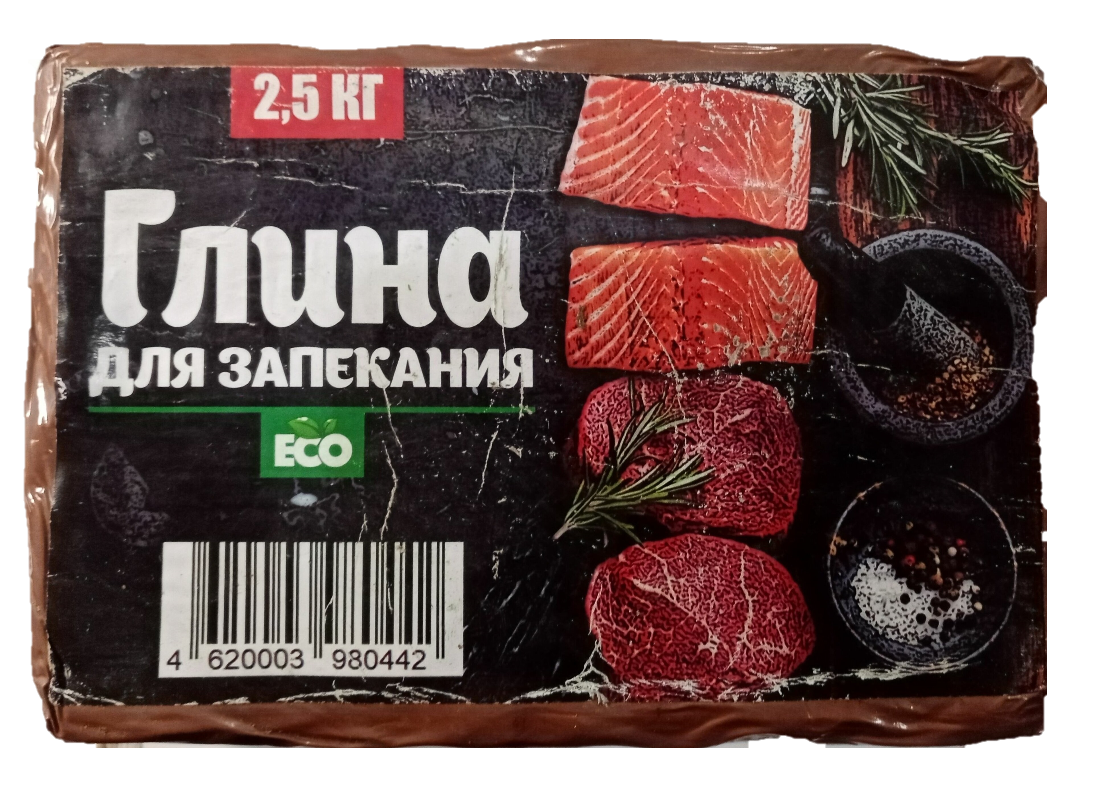
Научно-техническое решение
Охлажденная рыба обмазывается глиной и помещается в ёмкость с предварительно разогретым песком. Далее ёмкость закрывается стеклянной крышкой. Песок равномерно прогревает глину, а затем сам продукт. Глиняный брикет подается гостю. Затвердевшая от высокой температуры глина разбивается официантом или гостем.
Продукт приготовлен правильно с использованием экологичной технологии и сохраняет важнейший компонент омега-3 ПНЖК. Рыба является хорошим источником белка, а также витаминов D и В12. Концепция соответствует инновационной идее в сфере общественного питания.

Slide 5
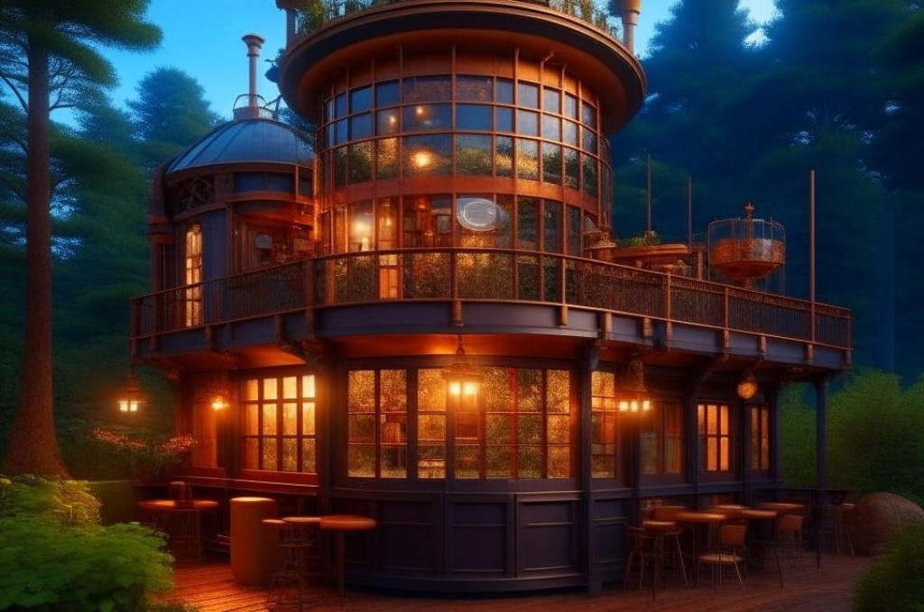
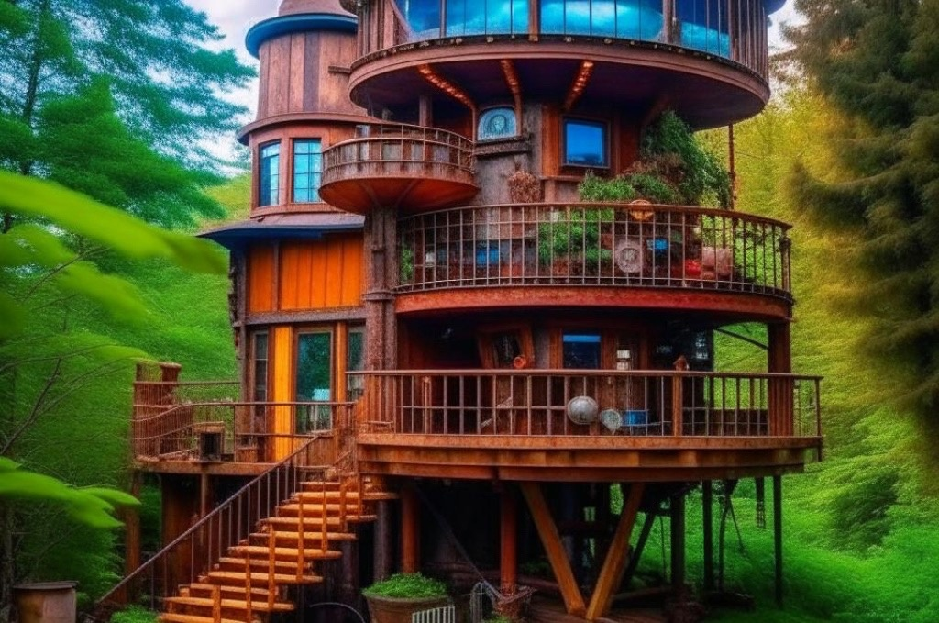
Экстерьер кафе. Дизайн-идея*
Стимпанк - направление научной фантастики, включающее технологию и декоративно-прикладное искусство, вдохновлённое технологиями и фантастикой XIX века, в первую очередь паровыми машинами.
Стиль «эко» основан на идее разных интерьерных стилей в сочетании с натуральными поверхностями.
* Фото созданы при помощи искусственного интеллекта для демонстрации приблизительной идеи.

Slide 6
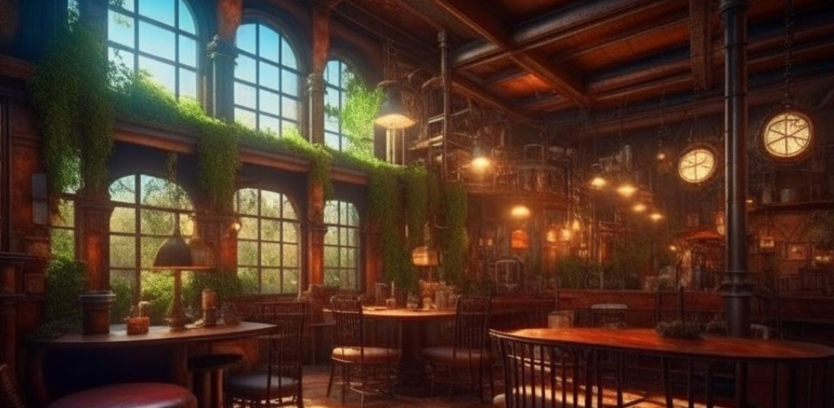
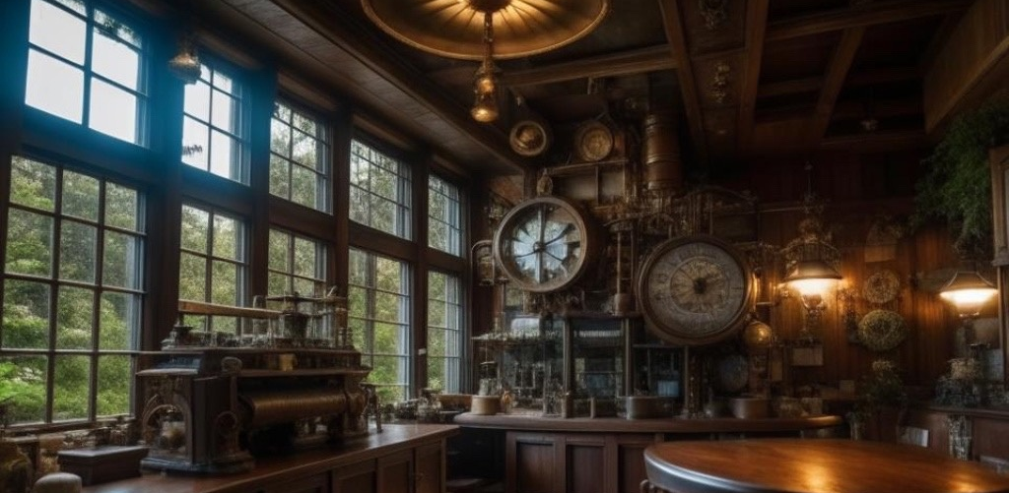
Интерьер кафе. Дизайн-идея*
В интерьере аналогично экстерьеру будет преобладать стимпанк в сочетании с эко-решениями. Простая деревянная мебель с необычным декором, стильная подсветка, большие окна, крупные часы, имитация механизмов.
* Фото созданы при помощи искусственного интеллекта для демонстрации приблизительной идеи.

Slide 7
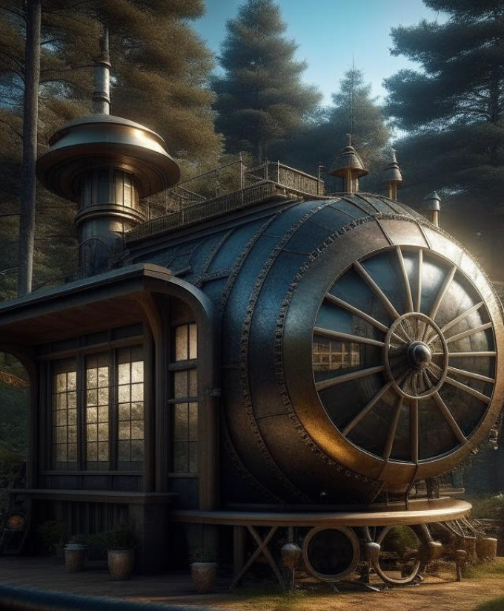
Размещение уникального оборудования
Расположить оборудование для запекания рыбы в глине планируется в отдельно стоящем домике с большими окнами для создания открытой кухни с целью демонстрации креативного процесса приготовления.
Стилистика – также стимпанк, а для создания сезонных решений может быть использован дополнительный декор.

Slide 8
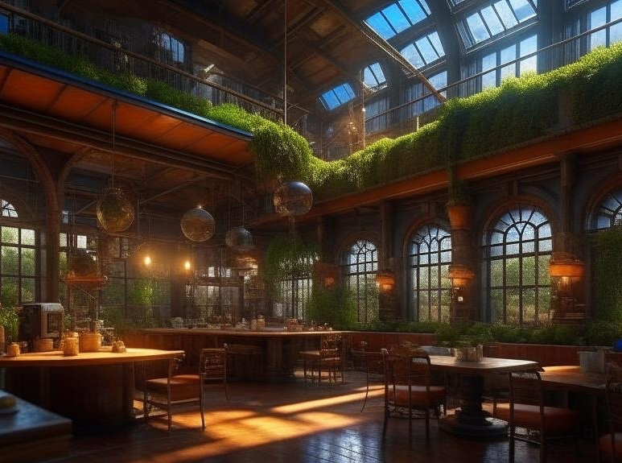
Ценностное предложение
Лесное кафе предоставит комфортную атмосферу, совмещенное стимпанк и эко оформление, оригинальную подачу блюда и открытую кухню. В особенности в лесопарках находится всего несколько заведений общественного питания на большой территории, поэтому предложив клиентам полезный сытный обед в уютном кафе с креативным решением, мы полностью удовлетворим их потребность.

Slide 9
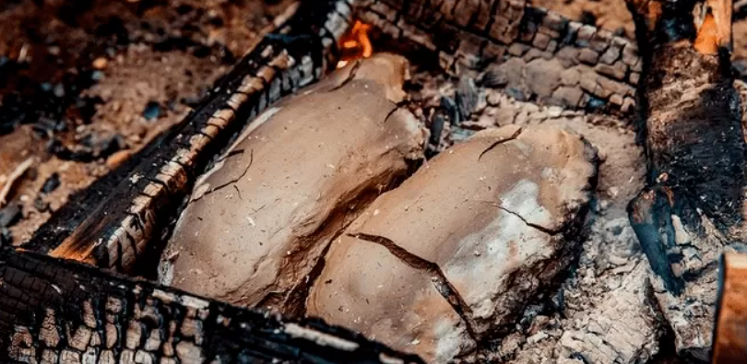
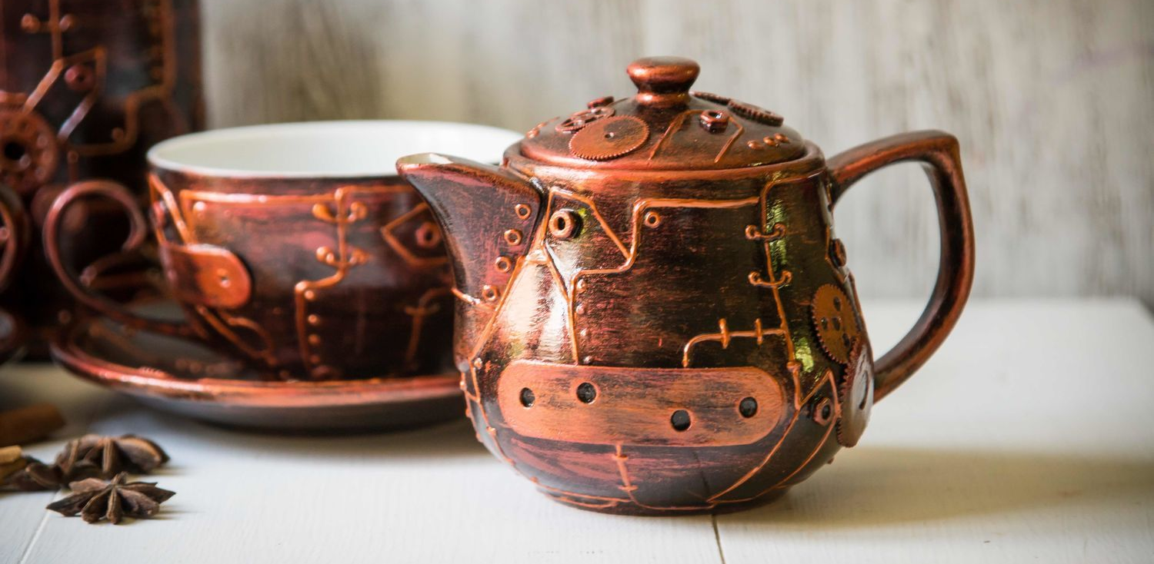
Из чего будет состоять меню кафе?
Блюдо с оригинальной подачей – рыба запеченная в глине, а также мясо, гарниры, салаты, десерты, авторские напитки, авторский стилизованный шоколад.

Slide 10
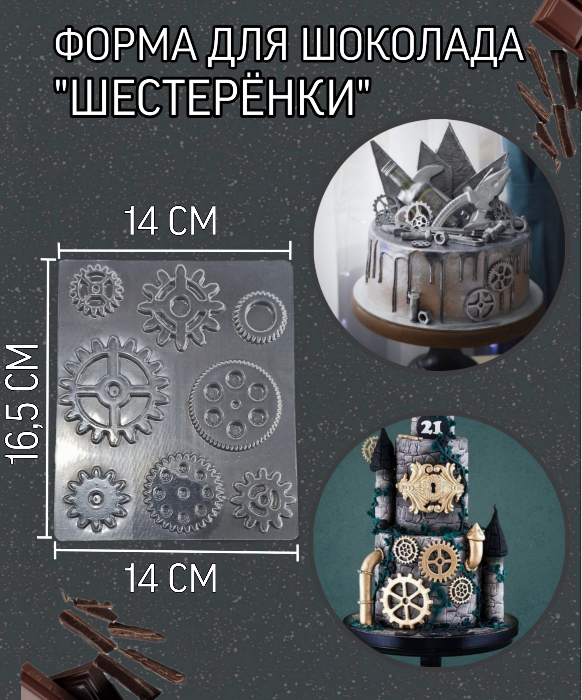
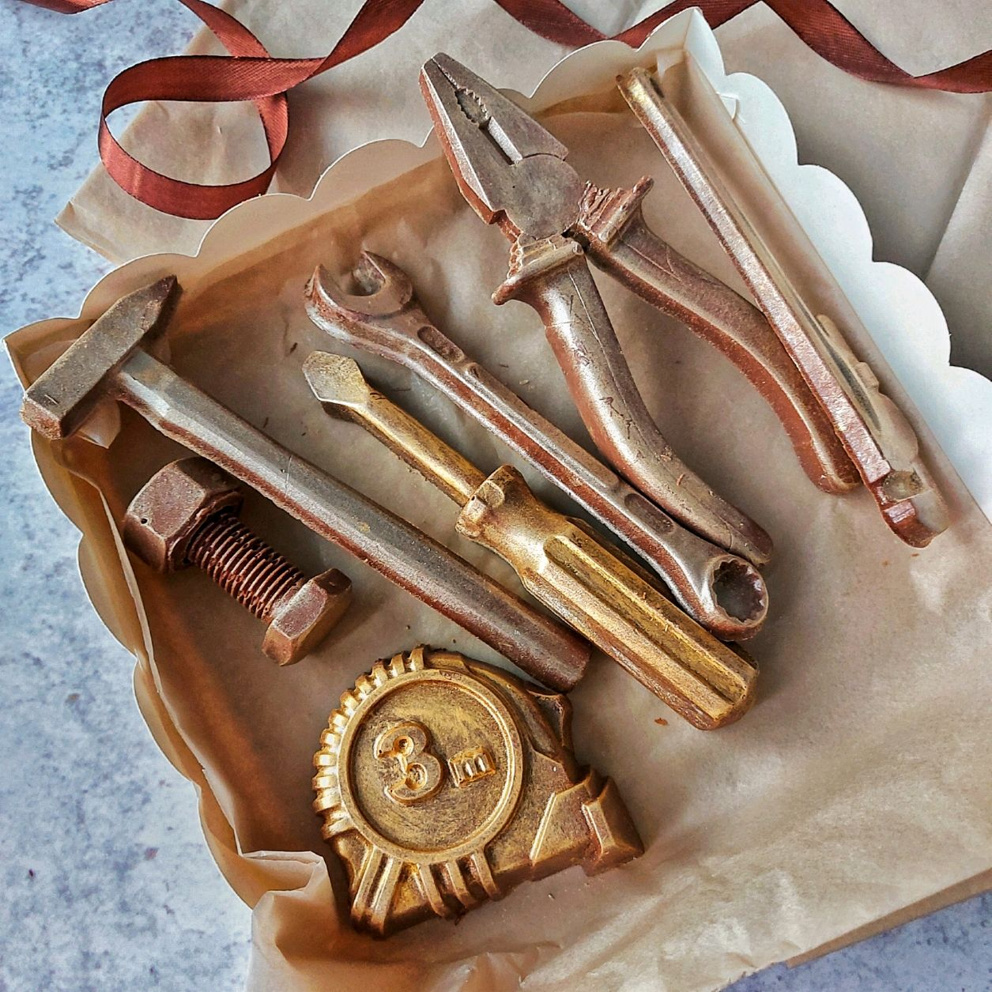
Про авторский стиллизованый шоколад
Это может быть как и собственное производство, так и работа с другими предпренимателями. К примеру Шоколадный Арсенал O.K.S.A.N.A.
Такая задумка поможет передать атмосферу заведения, а шоколадные боксы могут стать отличным подарком к празднику.

Slide 11
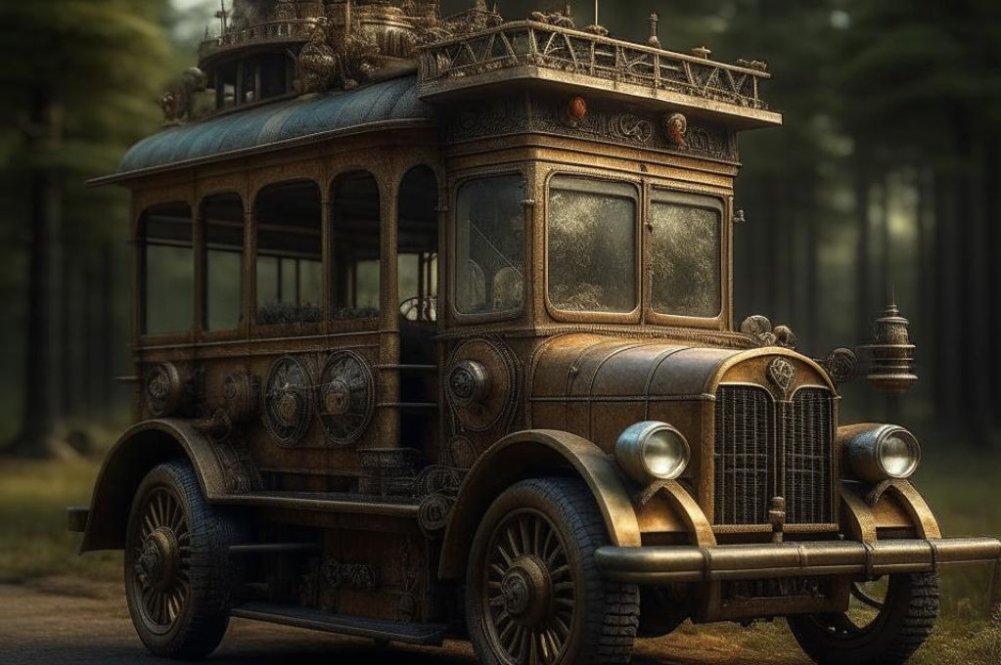
Как добраться?
В качестве пиар-хода в выходные и праздничные дни может быть рассмотрена возможность создания стилизованного транспорта от определенного входа в лесопарк до кафе.

Slide 12
Каналы продвижения будущего проекта
Информационные ресурсы парка/лесопарка (возможна продажа франшизы в другие парки), сайт, социальные сети.
Ведение социальных сетей для самого кафе с целью демонстрации инновации и привлечения клиентов.
Возможно внедрение различных акций и скидок.
Привлечение аудитории за счет оформления локации и предоставления места на веранде для проведения фотосессий, встреч и мероприятий.
Привлечение муниципалитета путем создания акций для различных слоев населения (например пенсионеры в рамках программы «Московское долголетие»).

Slide 13
Бизнес-модель
1. Создание чертежей и проектирование оборудование
2. Создание оборудования под заказ по чертежам и дизайн-проекту
3. Дизайн-проект (интерьер и экстерьер) здания с пристройками.
4. Строительство и ремонт здания по готовому дизайн-проекту
5. Закупка оборудования и мебели. Возможно частичное изготовление под заказ
6. Общение с поставщиками и начальная реклама (создание сайта, указателей в парке, соцсетей, анонс в информационных ресурсах парка)

Slide 14
Давайте поддержим идею улучшения качества питания с внедрением инноваций!
Здоровье населения уменьшает нагрузку и расходы государства на систему здравоохранения, увеличивает производительность труда и ВВП, что в целом вносит значительный вклад в укрепление суверенитета Российской Федерации.

